Slide 1
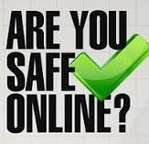
ONLINE SAFETY
БЕЗБЕДНОСТ НА ИНТЕРНЕТУ
by Milena Tasić

Slide 2
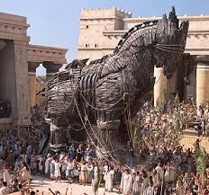
MALWARE злонамерни програми

Slide 3
ЗАШТИТА
Settings
Privacy
Security

Slide 4
SOCIAL NETWORK

Slide 5
NETIQUETTE DIGITAL CITIZENSHIP
RESPECT: access, etiquette, law
EDUCATE: commerce, literacy, communication
PROTECT: rights and responsibilities, health and wellness, security
NO: insults, spamming, capitals only, other people’s photos, videos, data…, gossiping…
BE TOLERANT

Slide 6
CYBER BULLYING
https://www.youtube.com/watch?v=dubA2vhIlrg&t=37
20% деце која доживе злостављање преко интернета размишљају о самоубиству
Девојчице чешће постају жртве злостављања него дечаци, али су и склоније да злостављају друге
Најмање 42% деце је доживело злостављање, а свако четврто чак више пута

Slide 7
РИЗИЦИ
Комерцијални
Агресивни
Сексуални
Вредносно обојени

Slide 8
BE SMART
STAY SAFE
MEETING
ACCEPTING
RELIABLE
TELL

Slide 9
КОНТАКТИ
0800 200 201 – СОС телефон Министарства просвете
vtk@beograd.jt.rs – Посебно тужилаштво за високотехнолошки криминал РС
prijava@netpatrola.rs – пријава нелегалних и штетних садржаја на интернету
www.prevara.info

